Slide 1
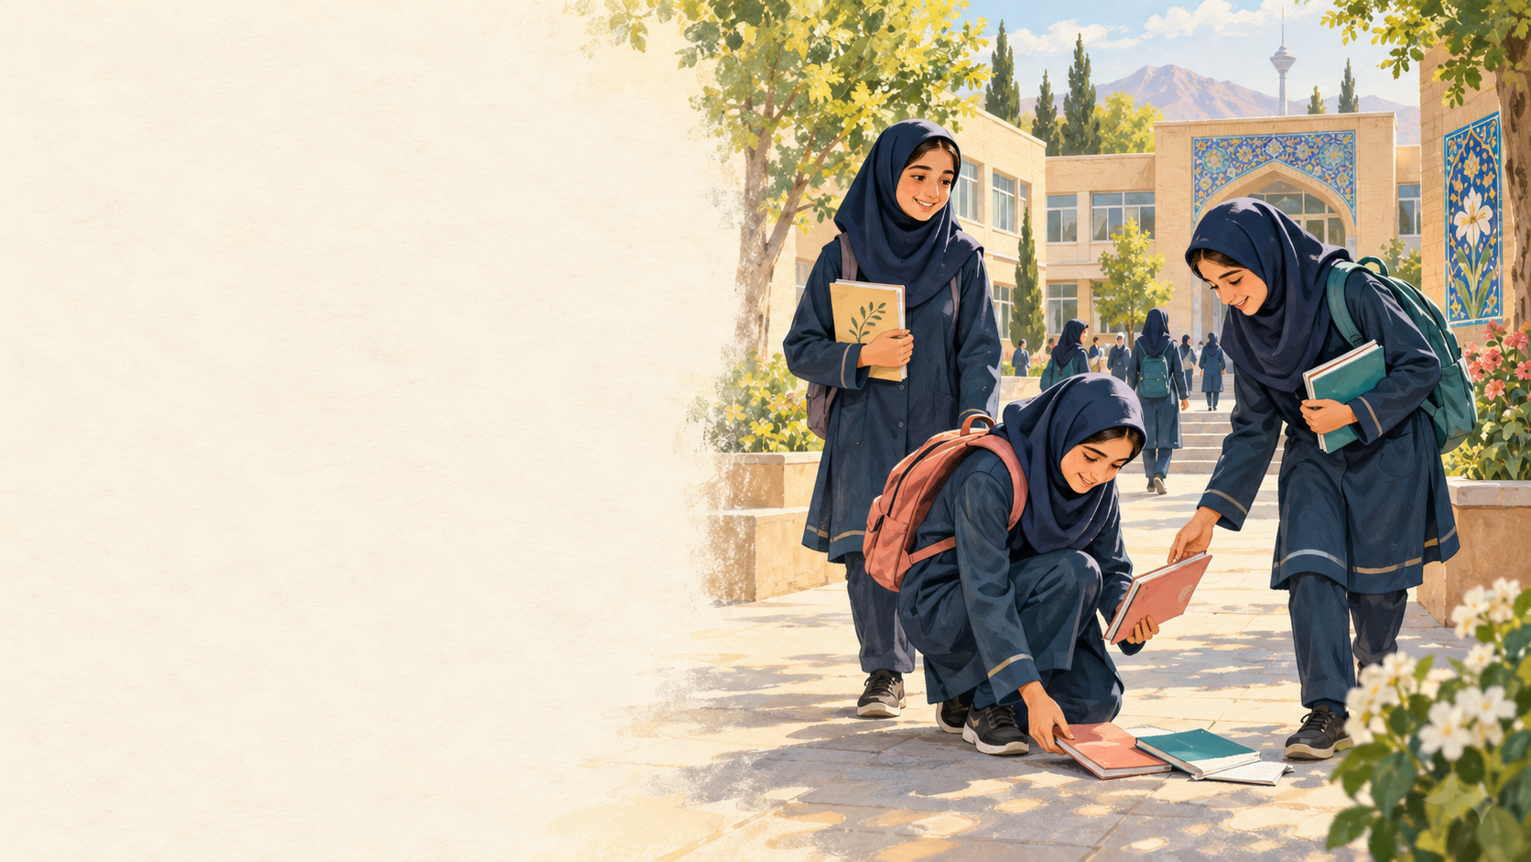
من مسئول هستم
مطالعات اجتماعی | پایه هفتم
درس دوم، صفحه‌های ۶ تا ۱۲
01
Notes:
منبع: کتاب مطالعات اجتماعی، پایهٔ هفتم، درس ۲ «من مسئول هستم»، صفحهٔ چاپی ۶ تا ۱۲ از فایل C707_2.pdf.
راهنمای تدریس: درس را با این پرسش آغاز کنید: «امروز چه کاری انجام دادید که به نفع فرد دیگری بود؟» پاسخ‌ها را به مفهوم مسئولیت پیوند دهید.
تصویر: تصویرسازی تولیدشده برای این ارائه، در صورت وجود.

Slide 2
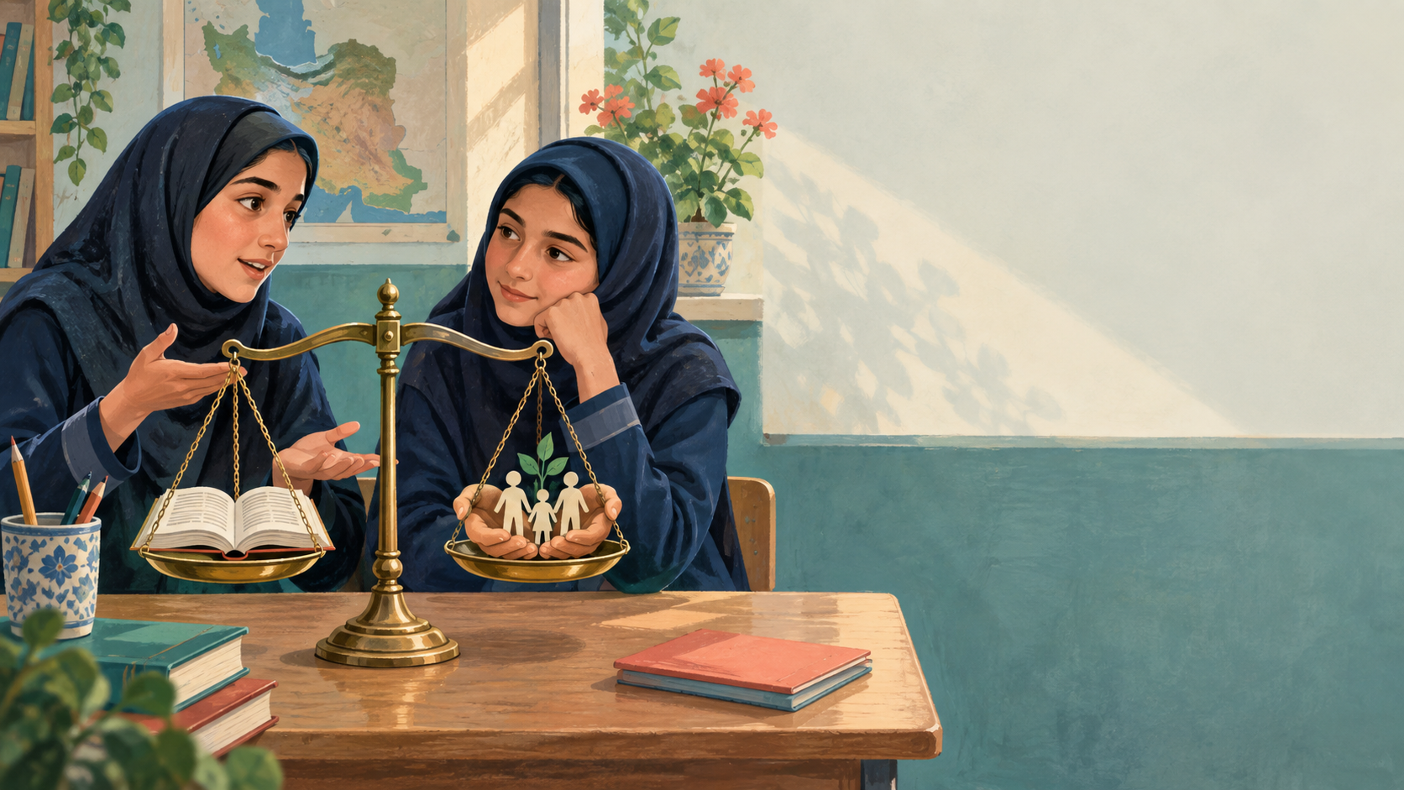
حق و مسئولیت
همان‌طور که من حق دارم، دیگران هم حق دارند.
هر حق، وظیفه‌ای همراه خود دارد.
پرسش: اگر حق یادگیری دارم، وظیفه‌ام چیست؟
02
Notes:
منبع: کتاب مطالعات اجتماعی، پایهٔ هفتم، درس ۲ «من مسئول هستم»، صفحهٔ چاپی ۶ از فایل C707_2.pdf.
راهنمای تدریس: از دانش‌آموزان مثال‌های دوطرفه بگیرید؛ حق استفاده از مدرسه با مراقبت از امکانات آن همراه است.
تصویر: تصویرسازی تولیدشده برای این ارائه، در صورت وجود.

Slide 3
مسئولیت یعنی چه؟
وظایفی که بر عهده ماست و انتظار می‌رود آن‌ها را انجام دهیم.
کسی که وظایفش را خوب انجام می‌دهد، مسئولیت‌پذیر است.
03
Notes:
منبع: کتاب مطالعات اجتماعی، پایهٔ هفتم، درس ۲ «من مسئول هستم»، صفحهٔ چاپی ۶ از فایل C707_2.pdf.
راهنمای تدریس: تعریف کتاب را آرام بخوانید. از کلاس بخواهید یک وظیفهٔ روزانهٔ خود را نام ببرد.
تصویر: تصویرسازی تولیدشده برای این ارائه، در صورت وجود.

Slide 4
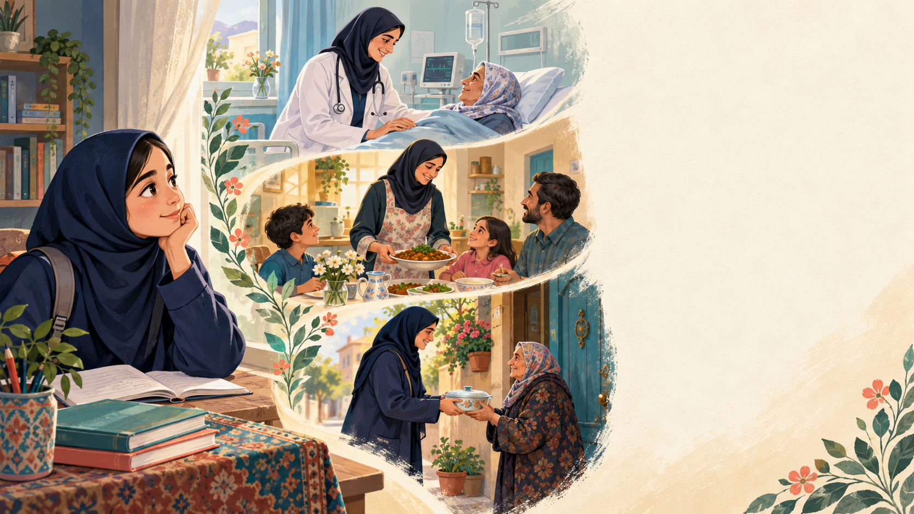
هر نقش، وظیفه‌ای دارد
یک نفر ممکن است هم‌زمان پدر، همسر، پزشک، فرزند و همسایه باشد.
وظیفه او در هر نقش یکسان نیست.
فعالیت: یک نقش را انتخاب کنید و وظیفه‌اش را بگویید.
04
Notes:
منبع: کتاب مطالعات اجتماعی، پایهٔ هفتم، درس ۲ «من مسئول هستم»، صفحهٔ چاپی ۶ از فایل C707_2.pdf.
راهنمای تدریس: فعالیت اول کتاب دربارهٔ آقای مسعودی را اجرا کنید. نقش‌ها را روی تخته بنویسید و پاسخ‌ها را از دانش‌آموزان بگیرید.
تصویر: تصویرسازی تولیدشده برای این ارائه، در صورت وجود.

Slide 5

در برابر خداوند
نعمت‌ها را بشناسم و شکرگزار باشم.
از آن‌ها درست استفاده کنم و به هدر ندهم.
با رفتار خوب، از فرمان‌های الهی پیروی کنم.
گفت‌وگو: امروز بابت کدام نعمت سپاسگزارم؟
05
Notes:
منبع: کتاب مطالعات اجتماعی، پایهٔ هفتم، درس ۲ «من مسئول هستم»، صفحهٔ چاپی ۷ از فایل C707_2.pdf.
راهنمای تدریس: کتاب شکرگزاری را شناخت ارزش نعمت‌ها و استفادهٔ درست از آن‌ها می‌داند. فرصت دهید هر دانش‌آموز یک نمونه بگوید.
تصویر: تصویرسازی تولیدشده برای این ارائه، در صورت وجود.

Slide 6
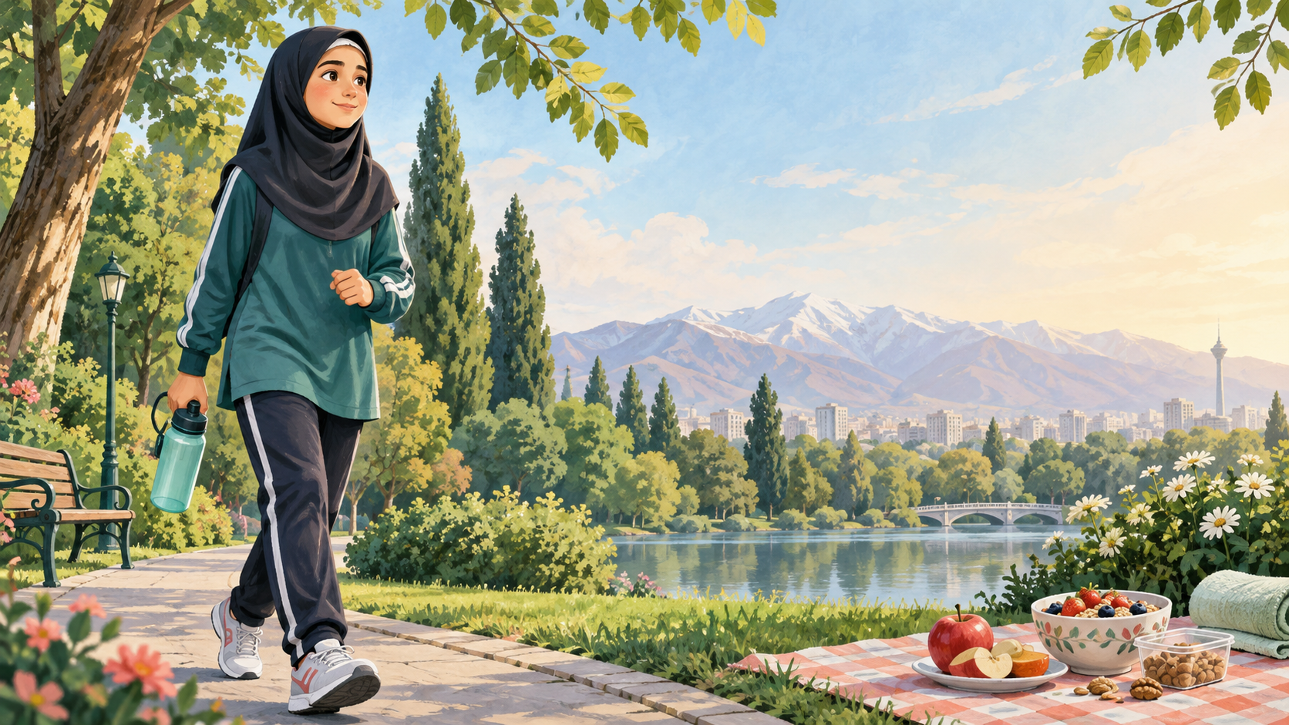
در برابر خودم: بدنم
غذای مناسب و بهداشت
خواب کافی و ورزش
دوری از مواد و موقعیت‌های خطرناک
مراقبت از بدن، یکی از وظایف مهم من است.
06
Notes:
منبع: کتاب مطالعات اجتماعی، پایهٔ هفتم، درس ۲ «من مسئول هستم»، صفحهٔ چاپی ۷ از فایل C707_2.pdf.
راهنمای تدریس: در بخش مراقبت از بدن، کتاب به تغذیه، نظافت، خواب، ورزش و پرهیز از خطر اشاره می‌کند. از دانش‌آموزان یک نمونهٔ عملی بخواهید.
تصویر: تصویرسازی تولیدشده برای این ارائه، در صورت وجود.

Slide 7

در برابر خودم: رشد و رفتار
استعدادهایم را کشف و تقویت می‌کنم.
مراقب گفتار و کردارم هستم.
دروغ و غیبت، به خودم و دیگران آسیب می‌زند.
پرسش: برای رشد یک استعداد، این هفته چه می‌کنی؟
07
Notes:
منبع: کتاب مطالعات اجتماعی، پایهٔ هفتم، درس ۲ «من مسئول هستم»، صفحهٔ چاپی ۷ از فایل C707_2.pdf.
راهنمای تدریس: تأکید کنید مسئولیت در برابر خود فقط سلامت جسم نیست. کتاب شناخت استعداد و مراقبت از گفتار و رفتار را هم آورده است.
تصویر: تصویرسازی تولیدشده برای این ارائه، در صورت وجود.

Slide 8

پیمان سلامتی من
یک کار کوچک و شدنی انتخاب می‌کنم.
می‌نویسم: «من قول می‌دهم…»
برای انجام آن زمان مشخص می‌گذارم.
نمونه: هر روز چند دقیقه پیاده‌روی می‌کنم.
08
Notes:
منبع: کتاب مطالعات اجتماعی، پایهٔ هفتم، درس ۲ «من مسئول هستم»، صفحهٔ چاپی ۸ و ۹ از فایل C707_2.pdf.
راهنمای تدریس: فعالیت پیمان‌نامهٔ سلامت کتاب را در کلاس انجام دهید. هر دانش‌آموز یک تعهد واقعی و قابل اجرا بنویسد.
تصویر: تصویرسازی تولیدشده برای این ارائه، در صورت وجود.

Slide 9
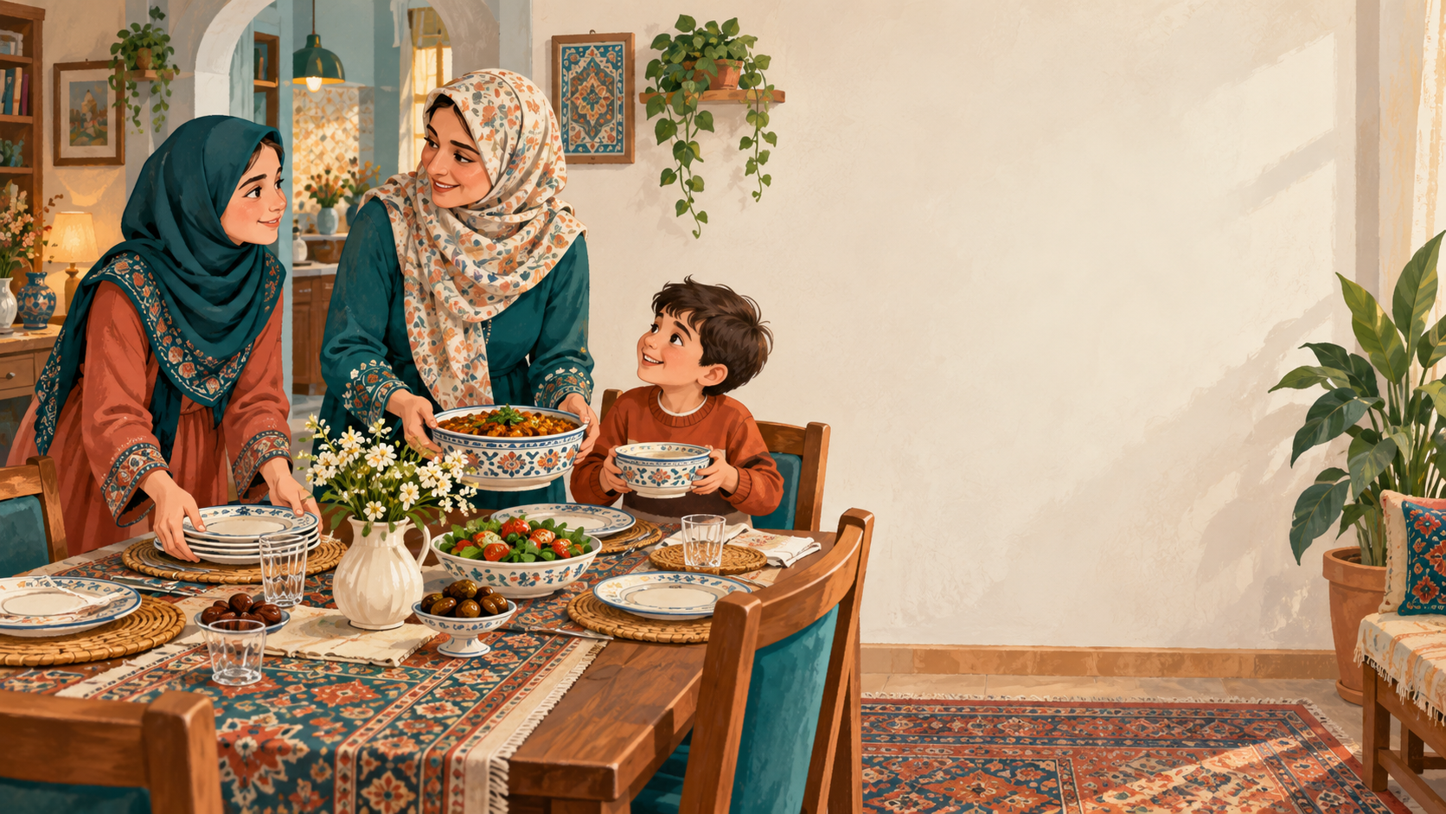
در خانواده
در کارهای خانه همکاری می‌کنم.
به اعضای خانواده احترام می‌گذارم.
وظیفه خودم را بر دوش دیگران نمی‌گذارم.
فکر کن: امروز چه کمکی می‌توانی بکنی؟
09
Notes:
منبع: کتاب مطالعات اجتماعی، پایهٔ هفتم، درس ۲ «من مسئول هستم»، صفحهٔ چاپی ۸ از فایل C707_2.pdf.
راهنمای تدریس: پاسخ‌ها را به موقعیت واقعی خانه پیوند دهید. بر همکاری و احترام دوطرفه تمرکز کنید.
تصویر: تصویرسازی تولیدشده برای این ارائه، در صورت وجود.

Slide 10

در مدرسه
درس‌ها و تکالیفم را به‌موقع انجام می‌دهم.
با معلم و هم‌کلاسی‌ها محترمانه رفتار می‌کنم.
از وسایل مشترک مدرسه نگهداری می‌کنم.
فعالیت: یک نمونه از مسئولیت امروزت در مدرسه را بگو.
10
Notes:
منبع: کتاب مطالعات اجتماعی، پایهٔ هفتم، درس ۲ «من مسئول هستم»، صفحهٔ چاپی ۸ از فایل C707_2.pdf.
راهنمای تدریس: در متن کتاب، رعایت نظم، یادگیری، انجام تکلیف، کمک به هم‌کلاسی و مراقبت از اموال مدرسه آمده است.
تصویر: تصویرسازی تولیدشده برای این ارائه، در صورت وجود.

Slide 11
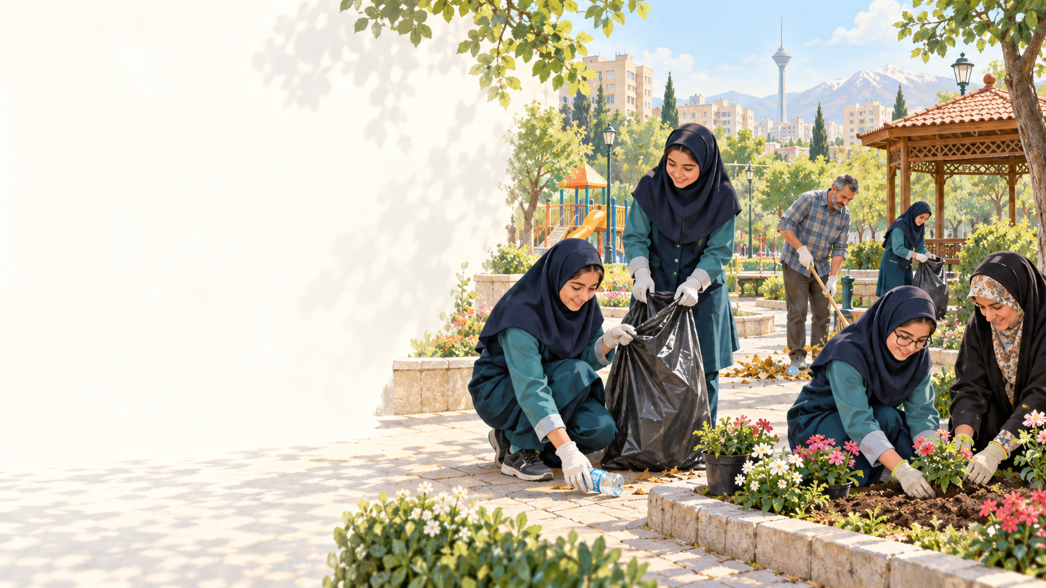
در محله و کشور
پاکیزگی و آرامش محله را حفظ می‌کنم.
در هنگام حوادث، برای کمک به دیگران آماده‌ام.
برای آبادانی و پیشرفت کشور تلاش می‌کنم.
گفت‌وگو: یک کار مفید برای محلهٔ ما چیست؟
11
Notes:
منبع: کتاب مطالعات اجتماعی، پایهٔ هفتم، درس ۲ «من مسئول هستم»، صفحهٔ چاپی ۹ از فایل C707_2.pdf.
راهنمای تدریس: کتاب به همکاری با اهالی محل، کمک هنگام حوادث و تلاش برای کشور اشاره می‌کند. نمونه‌های متناسب با زندگی دانش‌آموزان بگیرید.
تصویر: تصویرسازی تولیدشده برای این ارائه، در صورت وجود.

Slide 12
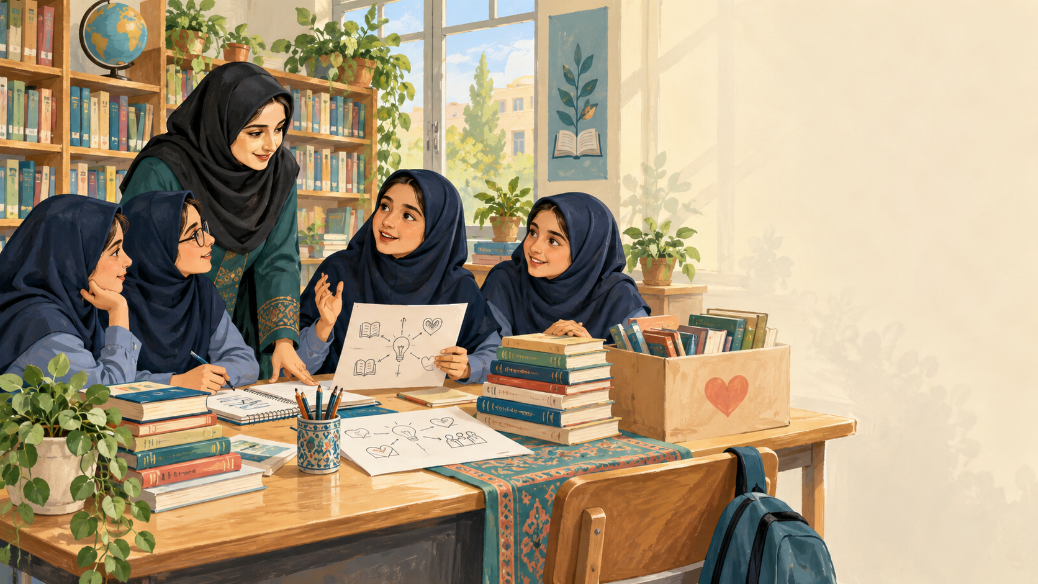
مشارکت اجتماعی دانش‌آموزان
در فعالیت‌های گروهی مدرسه همکاری می‌کنیم.
کتاب از انجمن اسلامی، بسیج دانش‌آموزی و سازمان دانش‌آموزی نام می‌برد.
الگوی مسئولیت‌پذیری در متن: حسین فهمیده
12
Notes:
منبع: کتاب مطالعات اجتماعی، پایهٔ هفتم، درس ۲ «من مسئول هستم»، صفحهٔ چاپی ۹ تا ۱۱ از فایل C707_2.pdf.
راهنمای تدریس: از دانش‌آموزان بپرسید در چه برنامه‌ای مشارکت کرده‌اند و چه آموخته‌اند. کتاب فعالیت‌های تشکیلاتی و نمونهٔ شهید حسین فهمیده را مطرح می‌کند.
تصویر: تصویرسازی تولیدشده برای این ارائه، در صورت وجود.

Slide 13
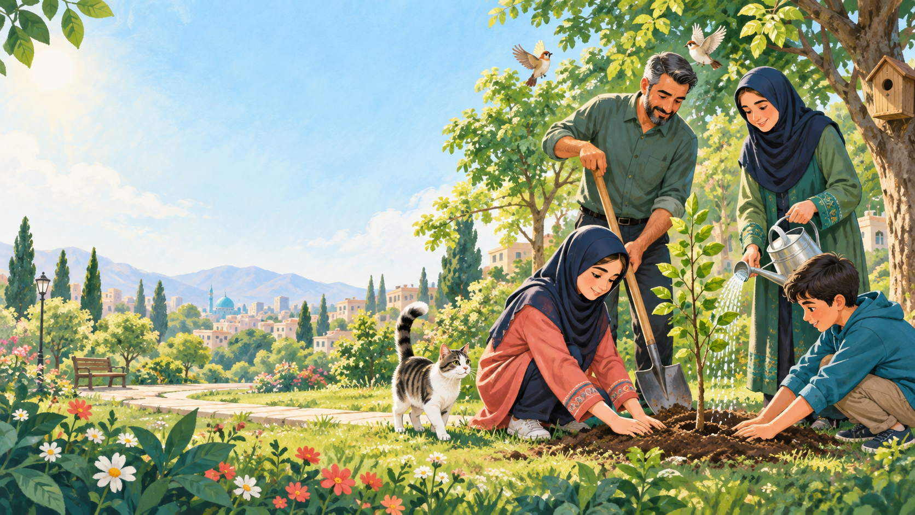
در برابر محیط زیست
آب، خاک، هوا، گیاه و جانوران نعمت‌اند.
محیط زندگی را پاکیزه نگه می‌دارم.
به زیستگاه حیوانات آسیب نمی‌زنم.
نمونه: کاشت نهال و مراقبت از آن
13
Notes:
منبع: کتاب مطالعات اجتماعی، پایهٔ هفتم، درس ۲ «من مسئول هستم»، صفحهٔ چاپی ۱۱ از فایل C707_2.pdf.
راهنمای تدریس: کتاب به پاکیزگی، آسیب نرساندن به محیط، احترام به زیستگاه حیوانات و کاشت نهال اشاره می‌کند.
تصویر: تصویرسازی تولیدشده برای این ارائه، در صورت وجود.

Slide 14
واژه‌های کلیدی
حقوقی که انسان از هنگام تولد دارد.
حقوق طبیعی
نیاز به خوراک و پوشاک؛ نیاز به محبت و احترام.
نیاز مادی و معنوی
کسی که به یک کشور تعلق دارد و از قوانینش پیروی می‌کند.
تبعه
مقدار پولی که فرد می‌تواند برای نیازهایش بپردازد.
توان مالی
رفتار نابرابر با کسانی که حق یکسان دارند.
تبعیض
14
Notes:
منبع: کتاب مطالعات اجتماعی، پایهٔ هفتم، درس ۲ «من مسئول هستم»، صفحهٔ چاپی ۱۲ از فایل C707_2.pdf.
راهنمای تدریس: واژه‌ها را با مثال‌های کوتاه از زندگی دانش‌آموزان مرور کنید. صفحهٔ ۱۲ کتاب برای این پنج تعریف استفاده شده است.
تصویر: تصویرسازی تولیدشده برای این ارائه، در صورت وجود.

Slide 15
من در برابر چه کسانی مسئولم؟
یک مسئولیت در خانه، یک مسئولیت در مدرسه و یک مسئولیت در محیط زندگی نام ببر.
اگر حقی از تو نادیده گرفته شد، با چه کسی مشورت می‌کنی؟
خروج از کلاس: یک کار عملی برای فردا انتخاب کن.
15
Notes:
منبع: کتاب مطالعات اجتماعی، پایهٔ هفتم، درس ۲ «من مسئول هستم»، صفحهٔ چاپی ۶ تا ۱۲ از فایل C707_2.pdf.
راهنمای تدریس: پایان درس: سه پاسخ کوتاه بخواهید. طبق صفحهٔ ۱۲ کتاب، اگر دانش‌آموز احساس کرد حقی در خانه یا مدرسه نادیده گرفته می‌شود، با راهنمایی معلم می‌تواند به مشاور مدرسه مراجعه کند.
تصویر: تصویرسازی تولیدشده برای این ارائه، در صورت وجود.

